Slide 1
Quadruped-PyMPC / 図と式で Markdown を要約する
各章を、1枚の絵と1つの式に縮める
00 から 19 まで、本文の結論だけを追う。 見出しの全節は写さない。01〜04 は残してある。
教育用要約 / 正本は docs/qpympc-study / 01〜04 は残してある 自習 90–150 分。口頭なら章を選ぶ。

Slide 2
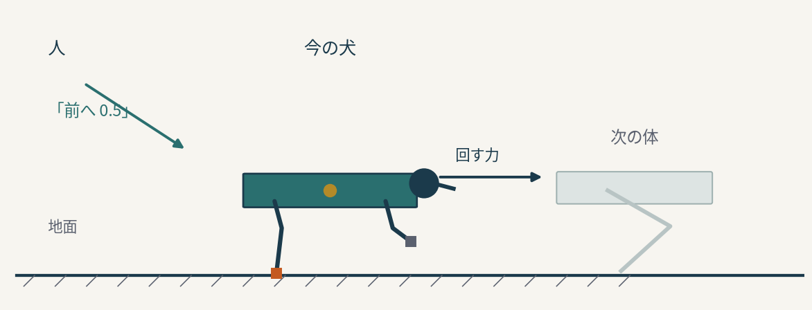
00 入口
速さ指令から、12個の回す力まで
人の速さ → リズム → 押し方 → 回す力 → 次の犬。
※ 定義と境界は本文。記号は付録 A。式の場所は付録 B。
章ごと要約 · 犬の絵と式 · 01〜04 は別ファイル
2

Slide 3
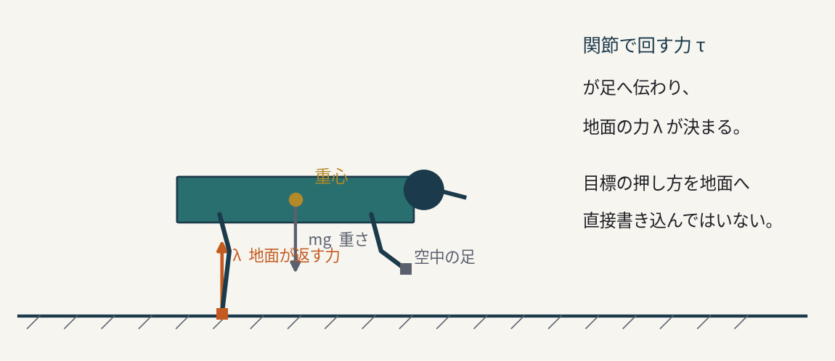

01 物体
関節がある犬が、動かす対象
※ 定義と境界は本文。記号は付録 A。式の場所は付録 B。
章ごと要約 · 犬の絵と式 · 01〜04 は別ファイル
3

Slide 4
02 閉ループ
光景の順が、実行の順
指令は速さ。実GRFは切替に使わない。
※ 定義と境界は本文。記号は付録 A。式の場所は付録 B。
章ごと要約 · 犬の絵と式 · 01〜04 は別ファイル
4

Slide 5
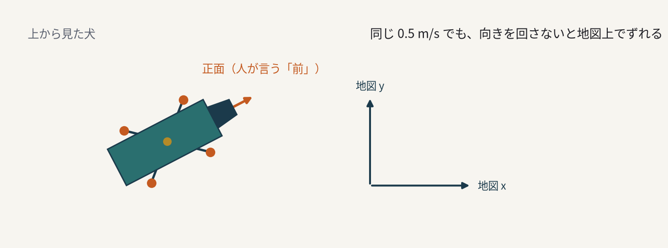

03 指令
正面の速さを、地図へ回す
※ 定義と境界は本文。記号は付録 A。式の場所は付録 B。
章ごと要約 · 犬の絵と式 · 01〜04 は別ファイル
5

Slide 6
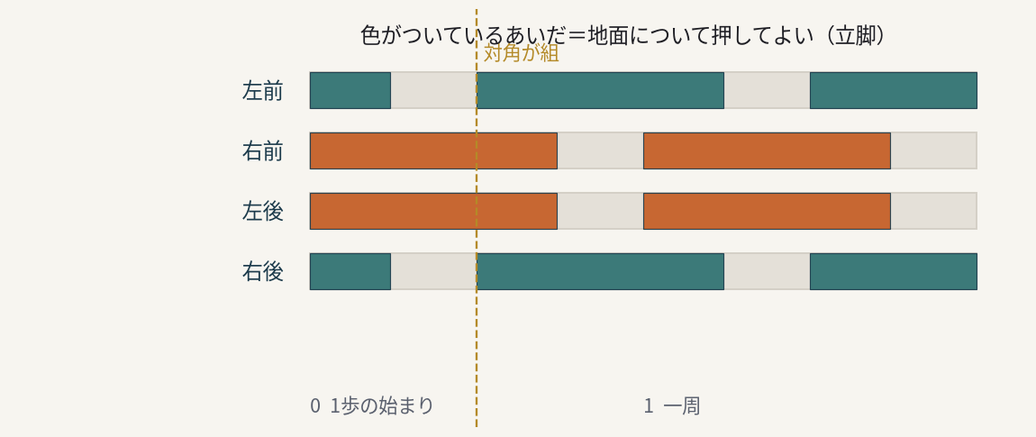

04 リズム
対角が組。いつ上げるかは時計
※ 定義と境界は本文。記号は付録 A。式の場所は付録 B。
章ごと要約 · 犬の絵と式 · 01〜04 は別ファイル
6

Slide 7
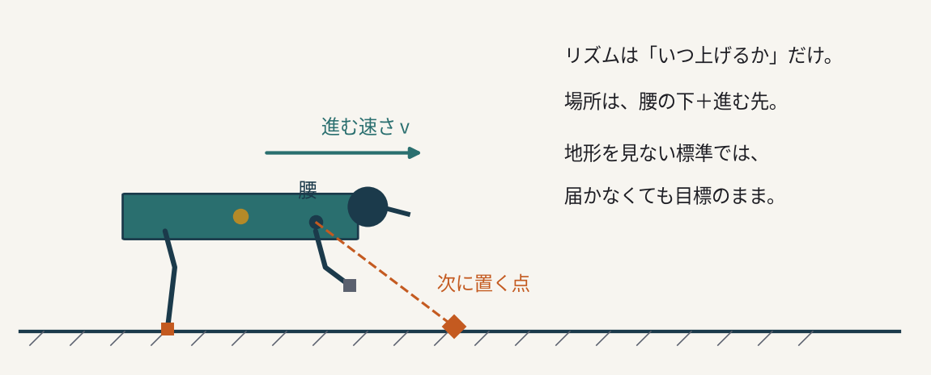

05 着地点
腰の下へ、進む先を足す
※ 定義と境界は本文。記号は付録 A。式の場所は付録 B。
章ごと要約 · 犬の絵と式 · 01〜04 は別ファイル
7

Slide 8
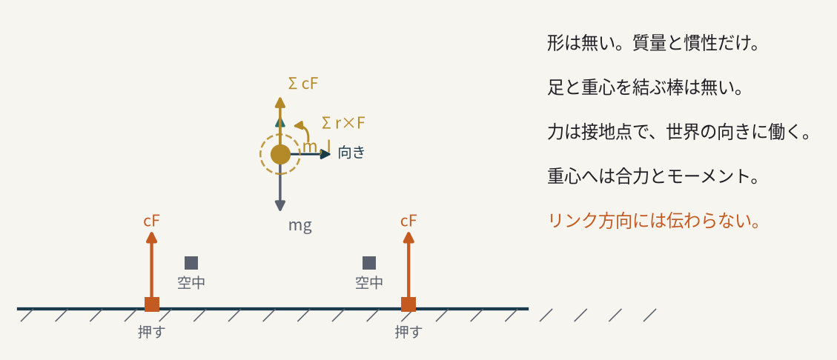

06 予測模型
質量点と作用点。リンクは無い
※ 定義と境界は本文。記号は付録 A。式の場所は付録 B。
章ごと要約 · 犬の絵と式 · 01〜04 は別ファイル
8

Slide 9
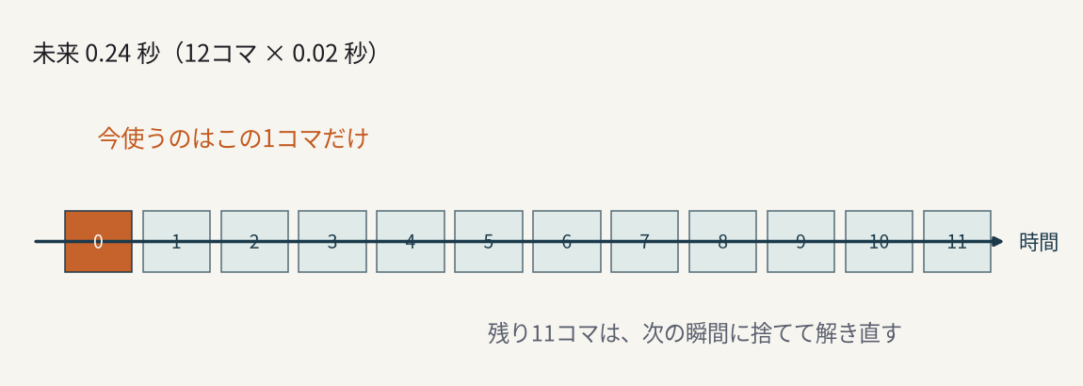

07 未来の罰
12コマ先まで考え、力を抑える
※ 定義と境界は本文。記号は付録 A。式の場所は付録 B。
章ごと要約 · 犬の絵と式 · 01〜04 は別ファイル
9

Slide 10
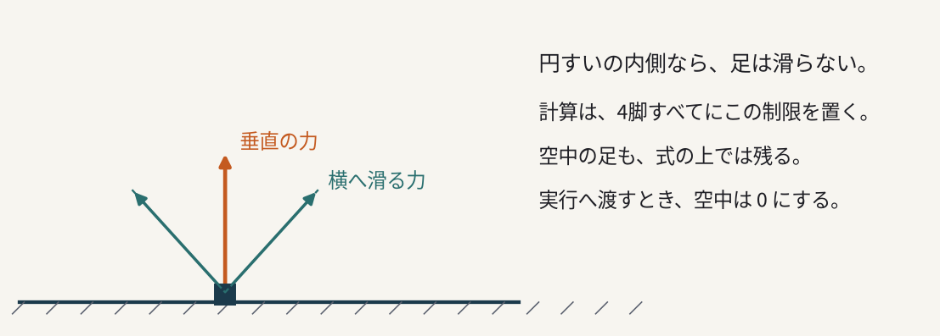

07 滑らない力
円すいの内側に収める
※ 定義と境界は本文。記号は付録 A。式の場所は付録 B。
章ごと要約 · 犬の絵と式 · 01〜04 は別ファイル
10

Slide 11
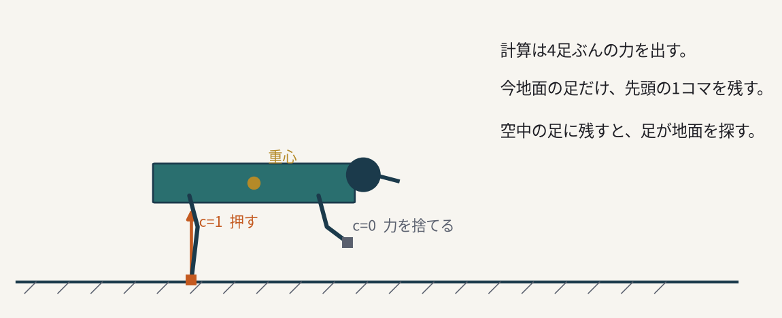
08 リズムと力学
接地フラグを、力に掛ける
※ 定義と境界は本文。記号は付録 A。式の場所は付録 B。
章ごと要約 · 犬の絵と式 · 01〜04 は別ファイル
11

Slide 12
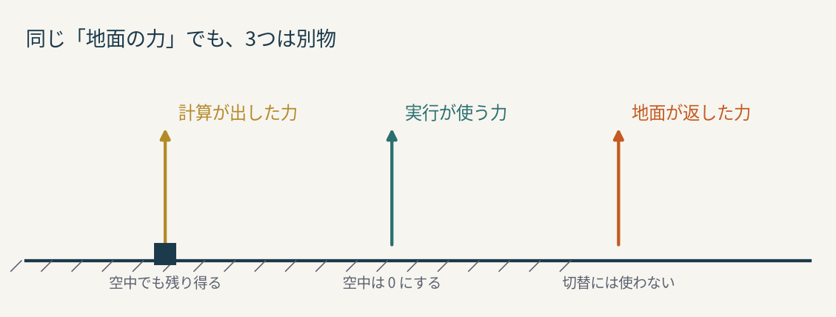

09 今使う1コマ
先頭だけ残し、空中は捨てる
※ 定義と境界は本文。記号は付録 A。式の場所は付録 B。
章ごと要約 · 犬の絵と式 · 01〜04 は別ファイル
12

Slide 13
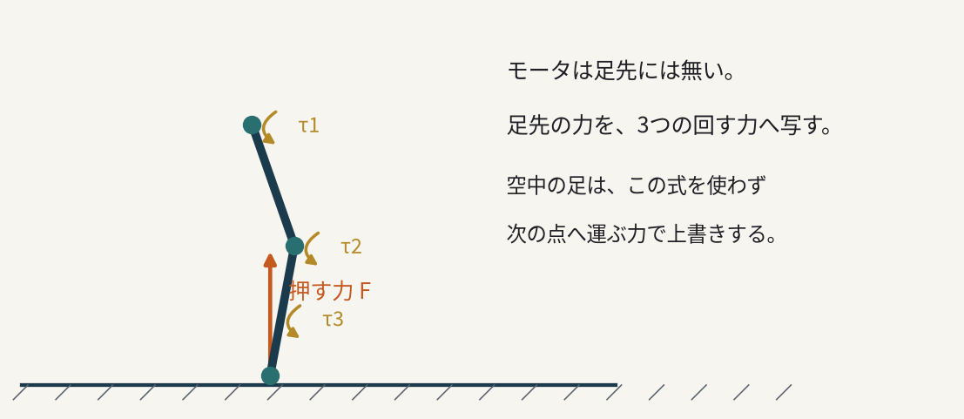

10 立脚と遊脚
地面の足は写す。空中は運ぶ。
※ 定義と境界は本文。記号は付録 A。式の場所は付録 B。
章ごと要約 · 犬の絵と式 · 01〜04 は別ファイル
13

Slide 14

11 1歩進める
切って入れ、物体を1回進める
※ 定義と境界は本文。記号は付録 A。式の場所は付録 B。
章ごと要約 · 犬の絵と式 · 01〜04 は別ファイル
14

Slide 15
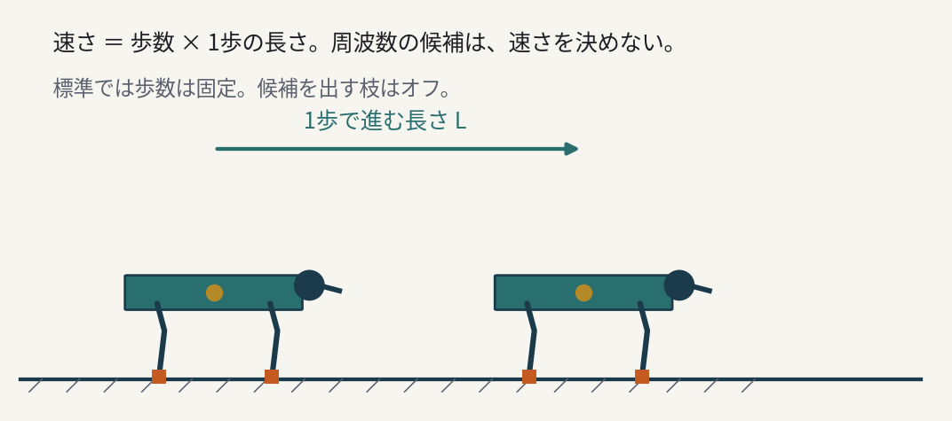

12 歩幅
速さは、歩数かける1歩の長さ
※ 定義と境界は本文。記号は付録 A。式の場所は付録 B。
章ごと要約 · 犬の絵と式 · 01〜04 は別ファイル
15

Slide 16
13 凸凹
3つの集合の交差は、標準ではまだ無い
※ 地形を見ない標準では、届かない点も目標のまま。VFAは非標準。
章ごと要約 · 犬の絵と式 · 01〜04 は別ファイル
16

Slide 17
14 / 15 調整
まず重み、次に歩き、自動化の外側は未実装
14
15
覚えなくてよい
ずれが大きい→Q相当。
力が暴れる→R。
設定ファイルに Q は無い。
慣性の再計算は標準ON。
歩数の外側ループは未実装。
つまみの一覧は付録 C。
症状の順は本文 14。
※ 自動で重みを回す外側は、この木には無い。
章ごと要約 · 犬の絵と式 · 01〜04 は別ファイル
17

Slide 18
16–19 地図
関数木、手順、実験、論点の置き場
16
17 / 19
18
関数の木。
オフの枝をここに置く。
Cursorの入口。
会話の論点→本文。
実験の段階。
公平比較の約束。
※ 付録 A–F は変数・式・パラメータ・誤りの理由・未確認。
章ごと要約 · 犬の絵と式 · 01〜04 は別ファイル
18

Slide 19
出口
絵で覚えたら、本文の境界表へ戻る
速習
正本
残置
05 が図と式の一本道。
00 §6.1 と同じ順。
02 が矢印。
各章が式と境界。
01 / 02 見出し。
03 / 04 先の要約。
章ごと要約 · 犬の絵と式 · 01〜04 は別ファイル
19

